Slide 1
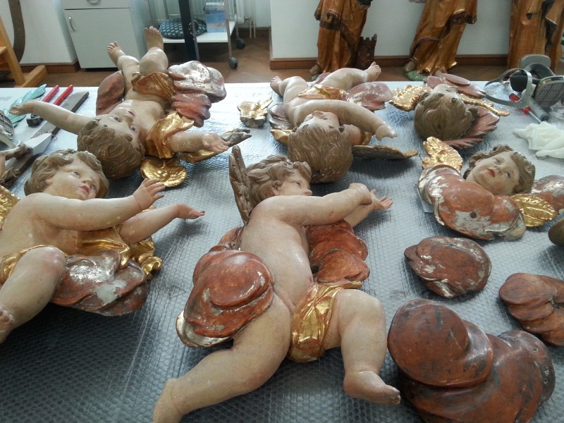
LUDBREG
UND
LUDBERGA
894
1994
2014

Slide 2
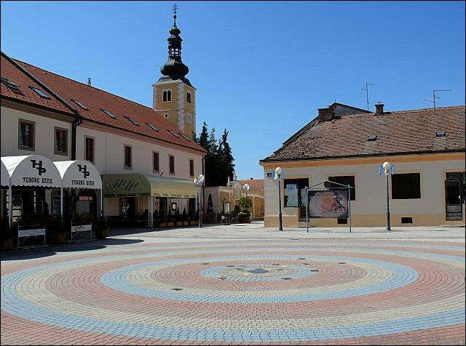
Ludbreg Trg Sv. Trojstva

Slide 3
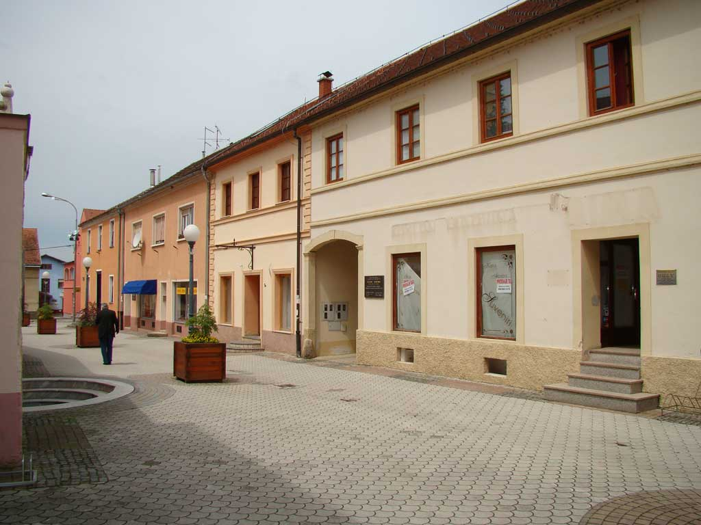
Die CentrumMundi-Ulica

Slide 4
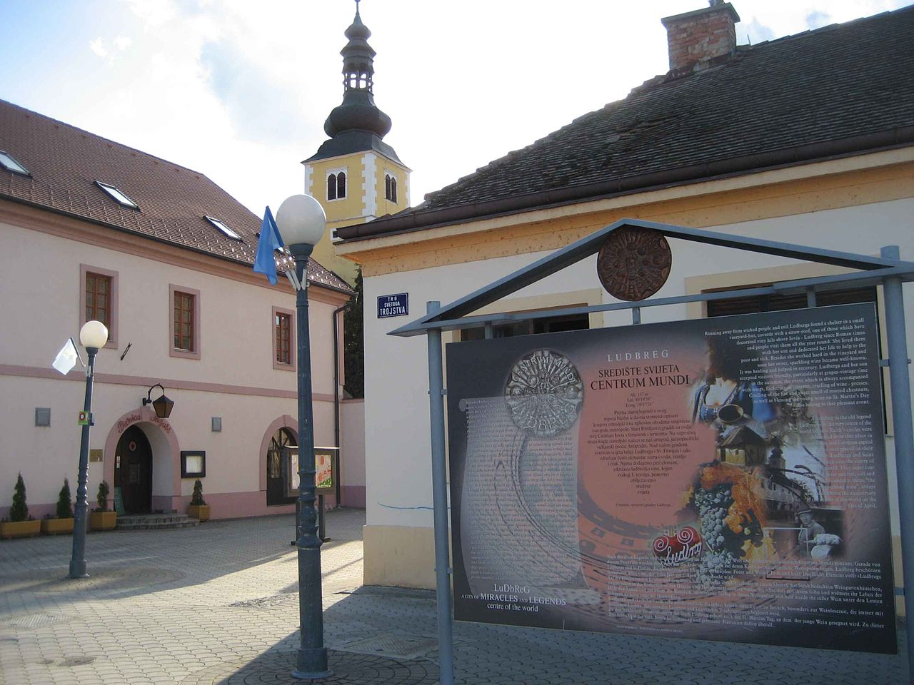
Ludbregs Centrum Mundi-
Orientierungstafel

Slide 5
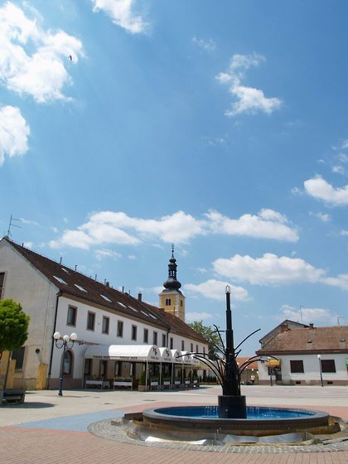
Ludbregs Hauptplatz
mit dem Svietionik-
Brunnen des
schweizerischen
Eisenkünstlers
Paul Wiedmer

Slide 6
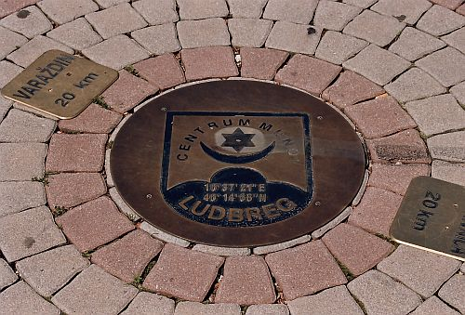
Ludbreg und seine Koordinaten auf dem Hauptplatz, der das einstige Dorf zur Stadt erhob

Slide 7
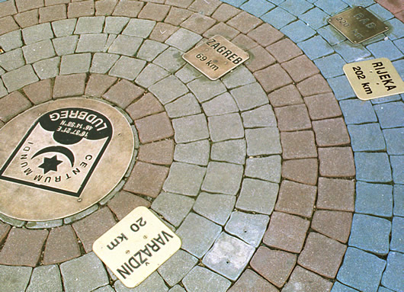
Ludbregs Centrum-Mundi-Pflästerung mit den Distanzplaketten europäischer Städte
und verschwisteter Gemeinden Kroatiens

Slide 8
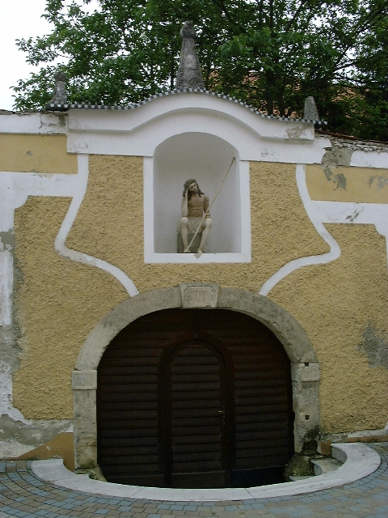
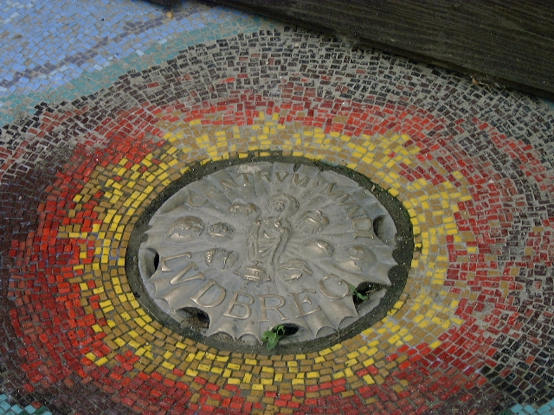
Die Centrum Mundi-Achse:
Kirchen-Aussenmauer mit
dem Tor zur Gegenwelt zwischen profan und sakral,
der Einlass entlang der
vulkanischen Weltachse
zu den Antipoden-Inseln
im Gegenspiel
von Feuer und Wasser
Erde und Luft
(Mosaik: Goran Petrac, Bronzescheibe: Ivan Zerjavic

Slide 9
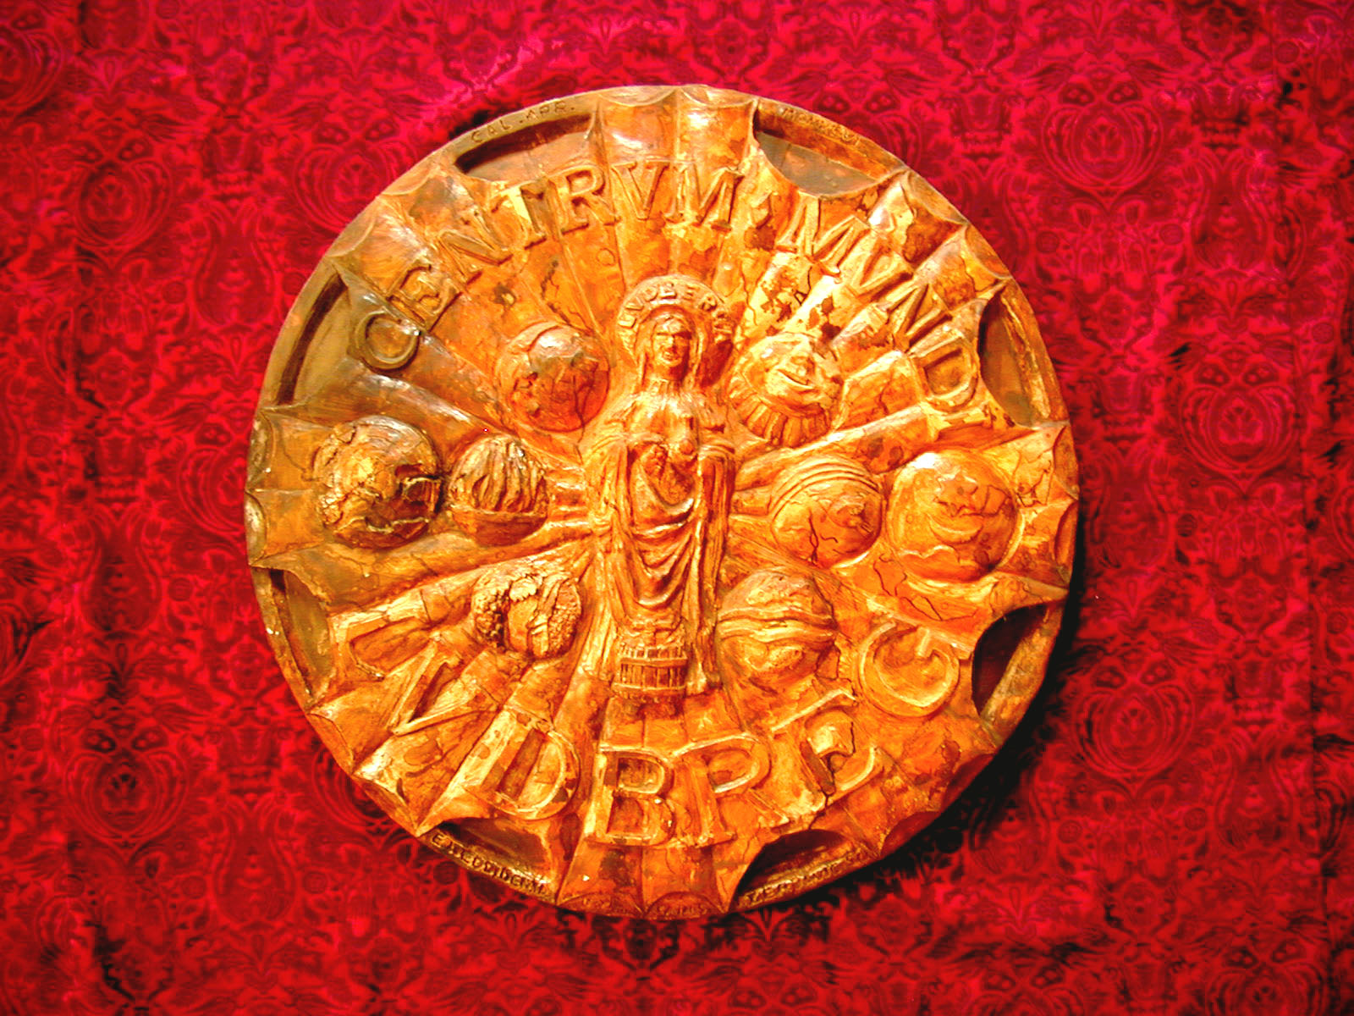
Das Gips-Modell zu Ludbergas Centrum Mundi-Plakette in Bronze von Ivan Zerjavic:
die heilighafte Winzerpatronin umringt von den vier Elementen, Weltkugel und Stadtwappen

Slide 10
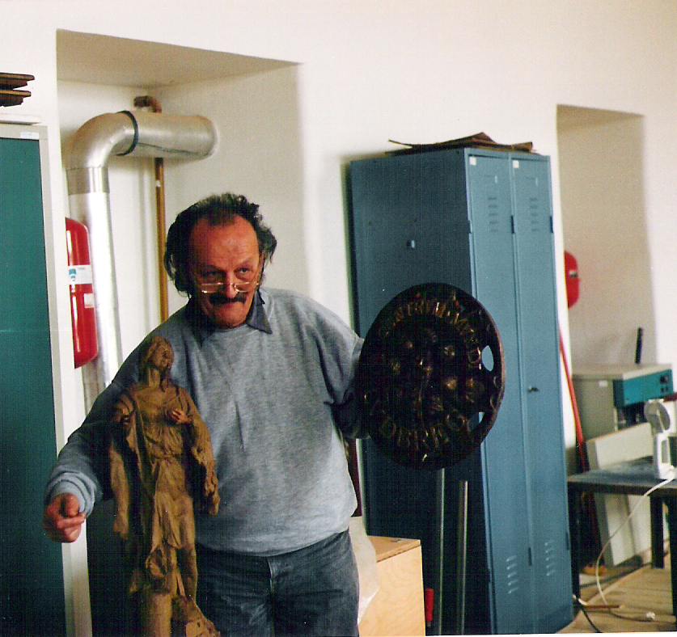
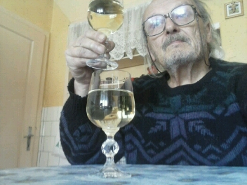
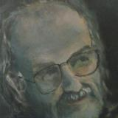
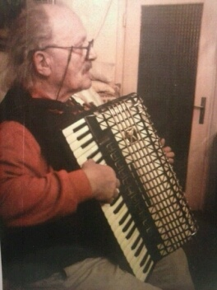
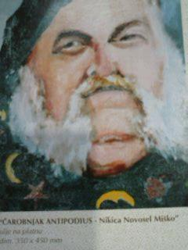
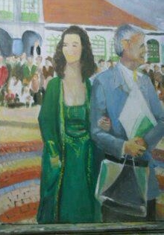
Ivan Zerjavic
Künstler
Restaurator
und
Lebemann
„Antipodius“

Slide 11
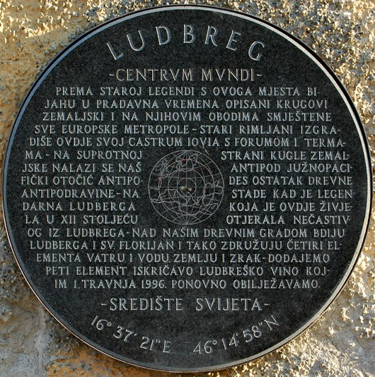
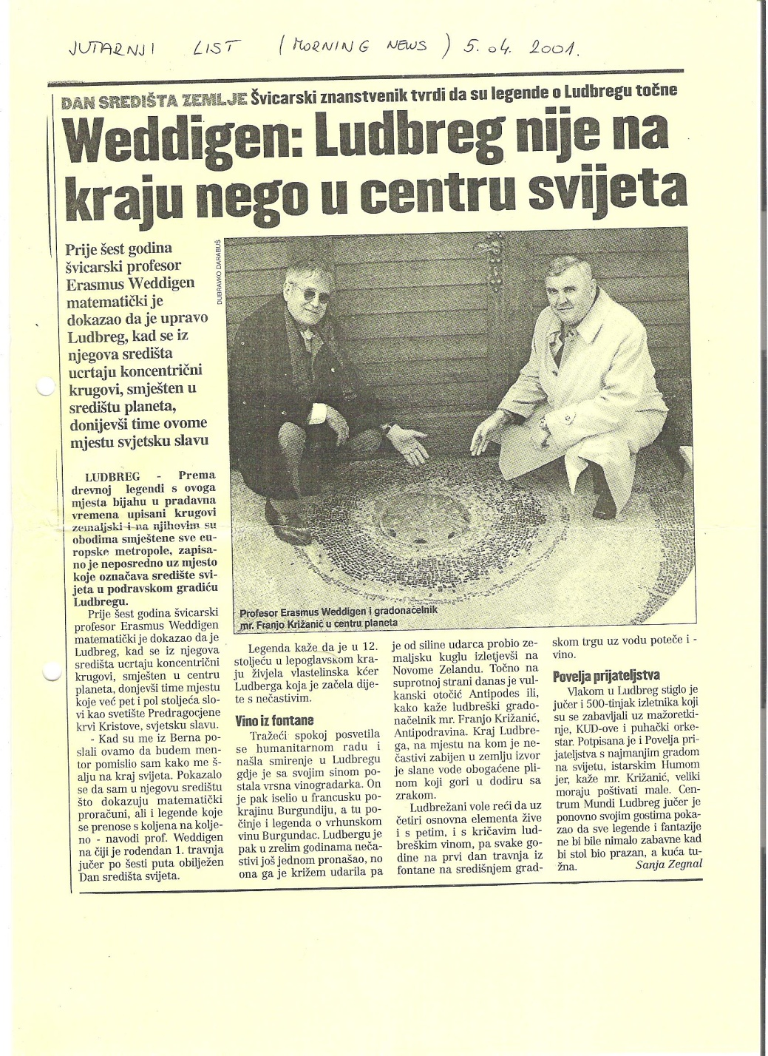
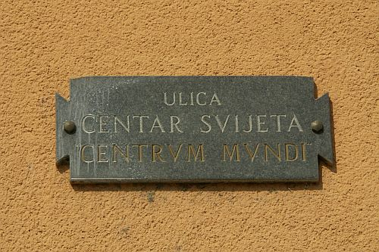
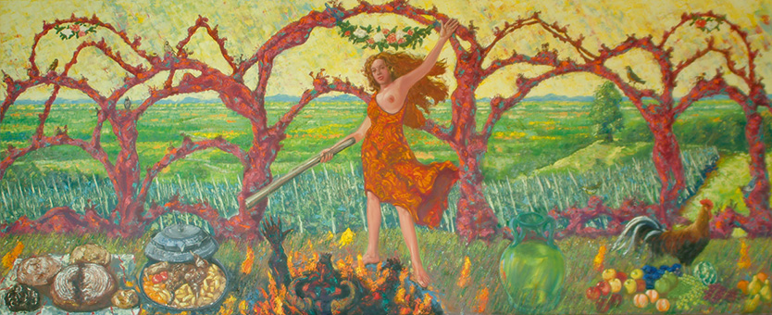
Reigen der Symbole

Slide 12
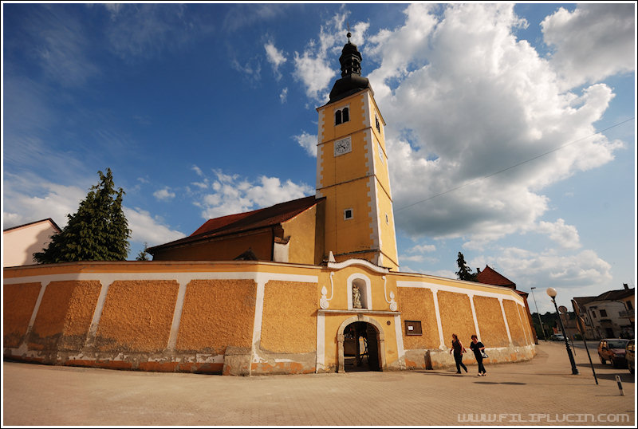
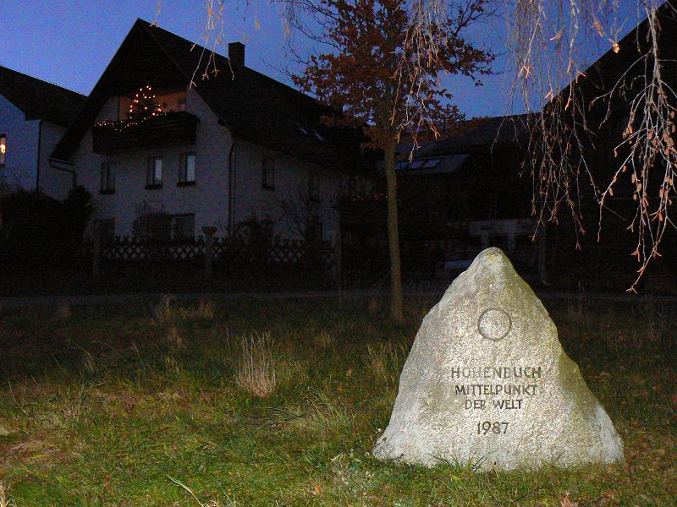
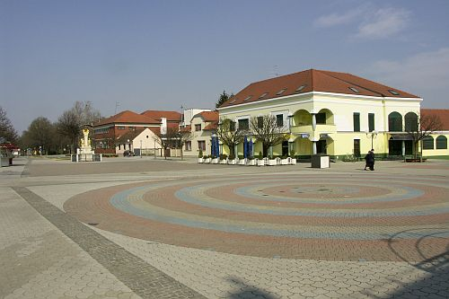
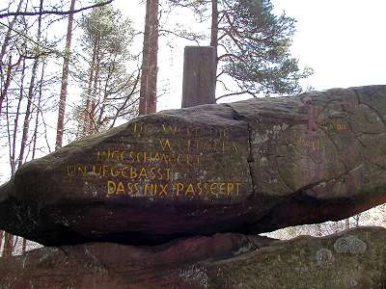
Höhenbuch
Jedem Geschmack sein eigener Weltmittelpunkt ob christlich oder profan…
Pfälzer Weltachse

Slide 13
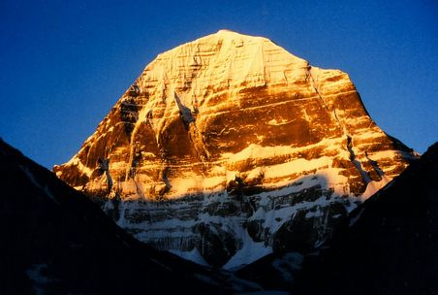
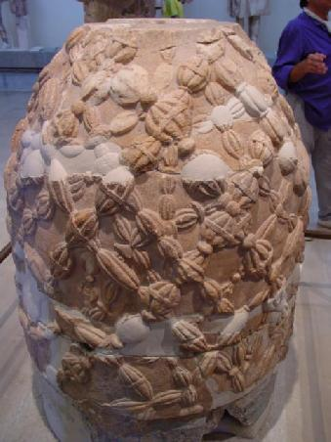
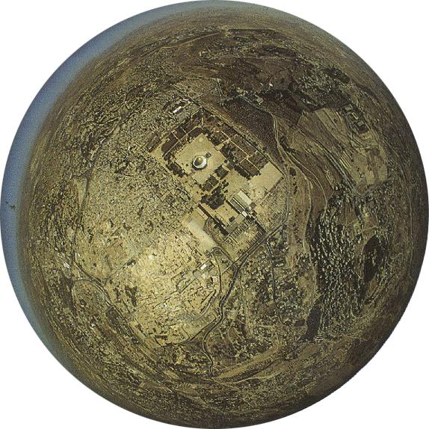
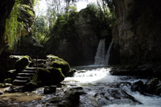
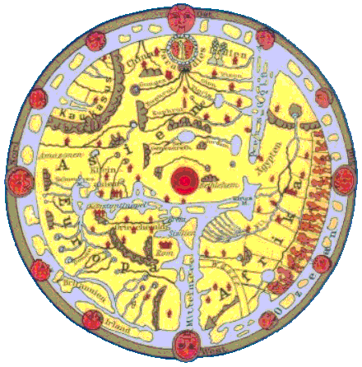
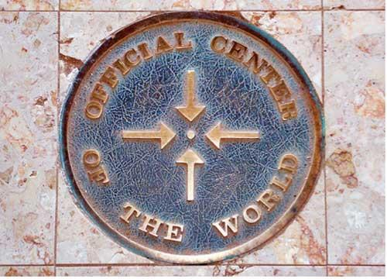
…ob
Mekka,
Delphi
Kailash,
Pompaple
Hohenbuch,
Felicity
Jerusalem
Yggdrasil
Poppau
Quito
Peking
Vilnius
Wien…

Slide 14
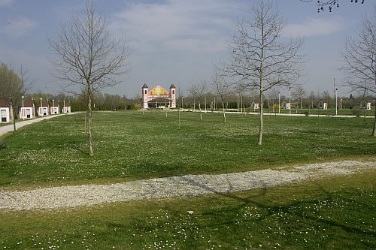
Ob
himmlisches
oder
irdisches
Zentrum
…

Slide 15
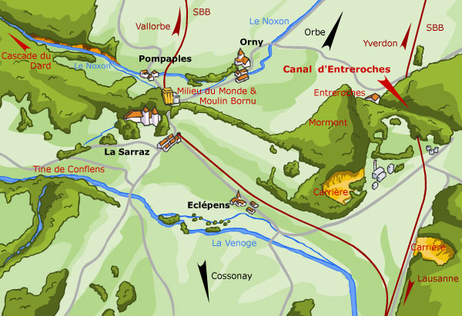
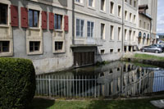
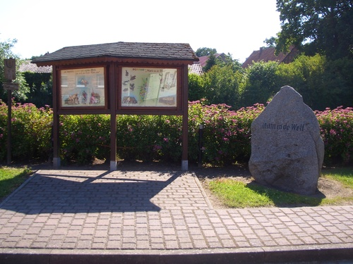
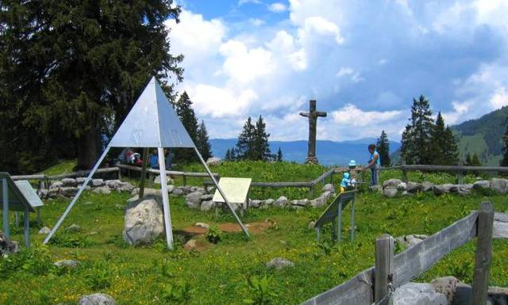
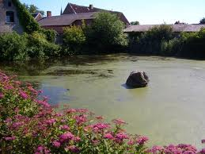
Pompaple CH
ob Welt-, Kontinent-
oder Landes-Mittelpunkte…
Älggialp CH
Poppau D
ob Wasser,
Erde
oder Fels…

Slide 16
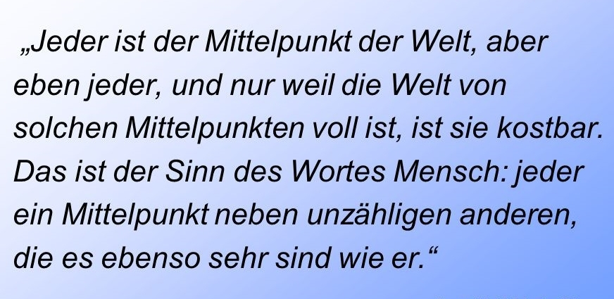
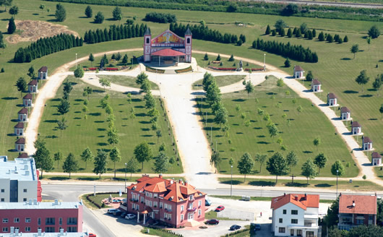
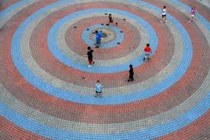
Canetti

Slide 17
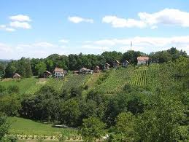
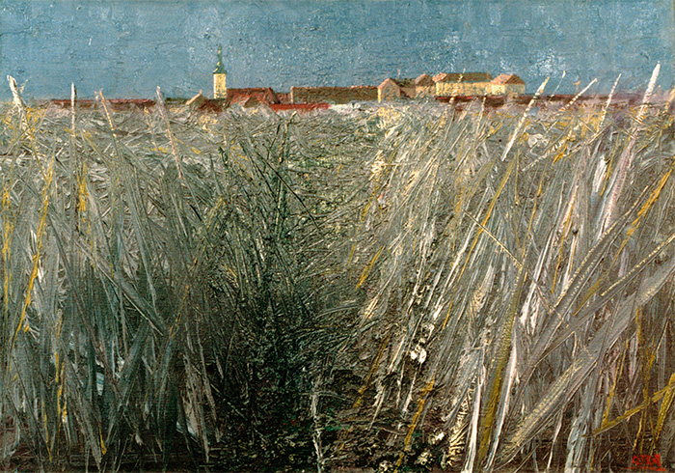
Ludbregs Weinberghäuschen
und Ludbregs
Weichbild (Petrac)
…als Spielwiesen
der Legenden
Ludbergas

Slide 18
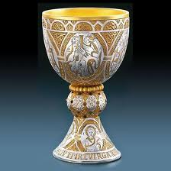
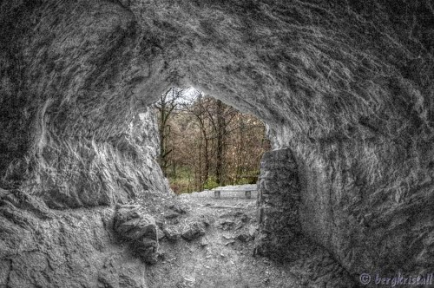
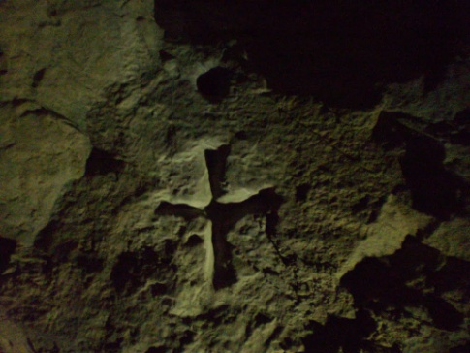
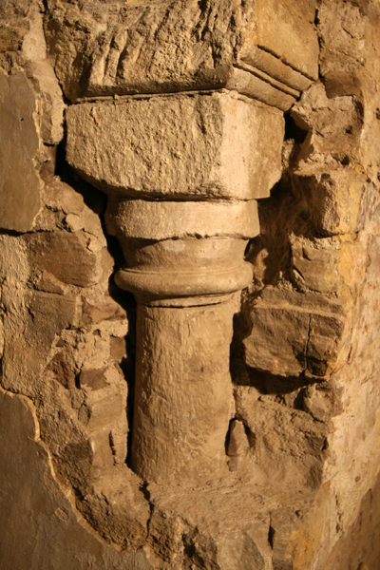
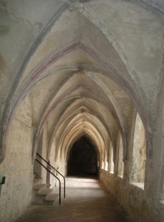
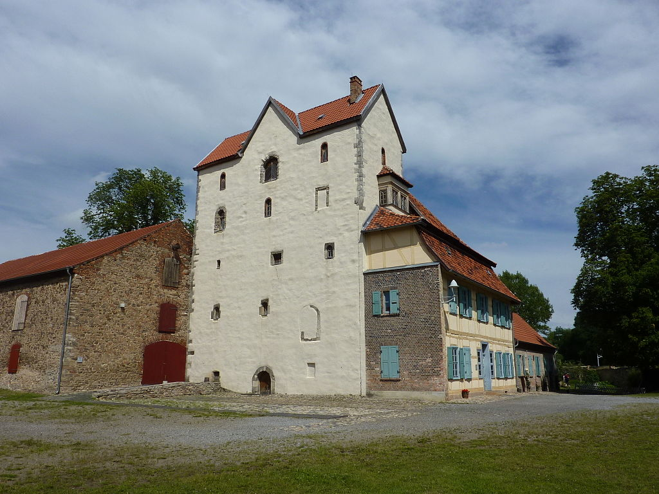
die wahre Legende
Votivkreuz in der
Volkmarshöhle bei Michaelstein
Tassilo-Kelch Kremsmünster um 770
Mit Inschrift „LIUTBIRC VIRGA REGALIS“
Volkmarshöhle bei Michaelstein: vermeintliche Klause der Luitbirg
Klostergang Michaelstein / Harz
Klosterreste St. Pusilla in Wendh(a)usen im Harz
wo zwischen 835 und 865 Ludbergas Klause war
Säulenreste vom Kloster Wendhusen

Slide 19
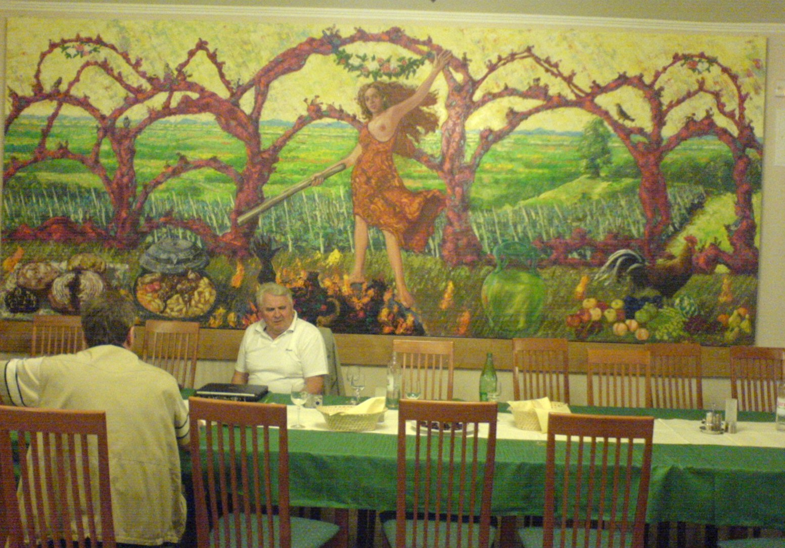
Das grosse „Ludberga“-Gemälde im Restaurant Crn Bel mit Altbürgermeister Franjo Križanić

Slide 20
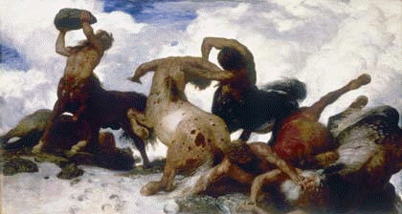
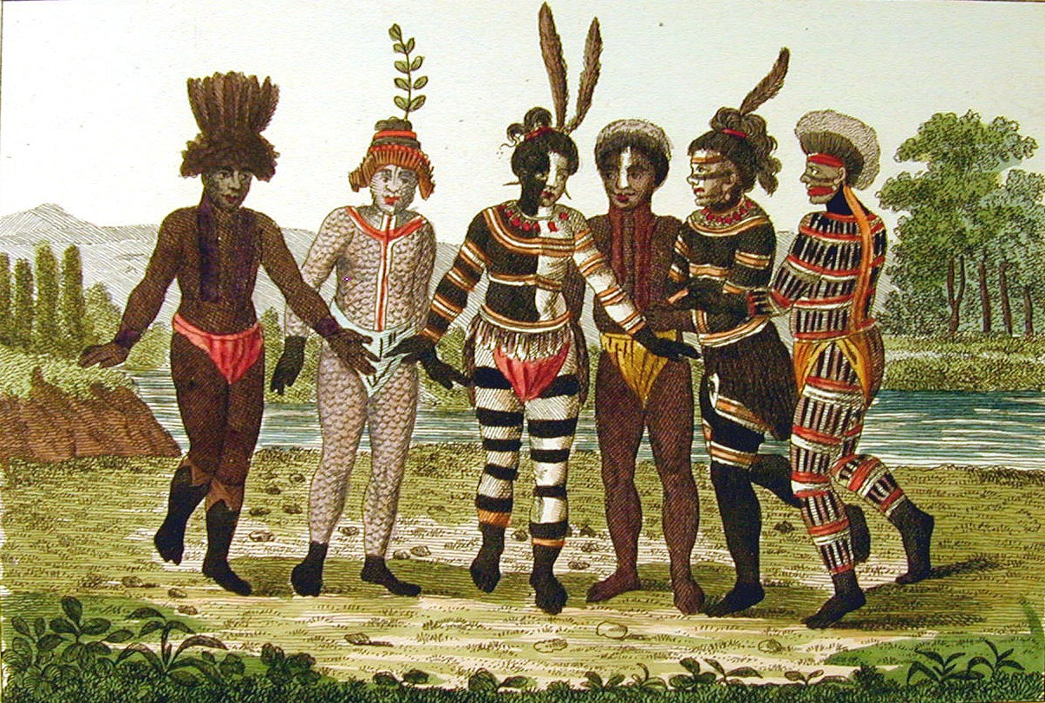
Kentaurenkampf
(Böcklin) und
Antipoden
Neuseelands
Motive aus
Ludbergas
Eden

Slide 21
Ludbergas Gerüchteküche
Ludbergas Gerüchteküche

Slide 22
Ludbreg
Ludberga
und das
Centrum Mundi
wünscht
ein frohes
weiteres
Millennium
…

